Slide 1
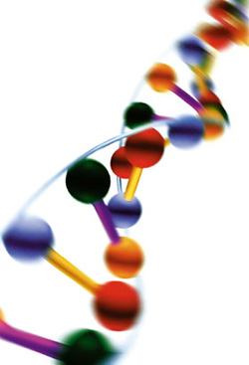
КЛОНИРОВАНИЕ
Автор:
Дородницына Лариса Васильевна
учитель биологии высшей категории
МАОУ «Гимназия№3» г. Саратов

Slide 2
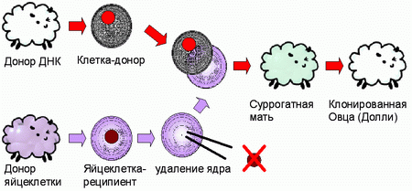
Клони́рование (англ.cloning от греч. κλων — ‘веточка, побег, отпрыскзз’) — в самом общем значении — точное воспроизведение какого-либо объекта N-ое количество раз. Объекты, полученные в результате клонирования называются клоном. Причём как каждый по отдельности, так и весь ряд.
Термины клон, клонирование первоначально использовался в микробиологии и селекции, после — в генетике, в связи с успехами которой и вошли в общее употребление. Надо добавить, что их популяризации в значительной мере способствовали также литература, киноискусство и компьютерные игры.
Клони́рование челове́ка — этическая и научная проблема конца XX-го — начала XXI-го века, состоящая в технической возможности приступить к формированию и выращиванию принципиально новых человеческих существ, точно воспроизводящих не только внешне, но и на генетическом уровне того или иного индивида, ныне существующего или ранее существовавшего — вместе с полной этической неподготовленностью к этому обществу.

Slide 3
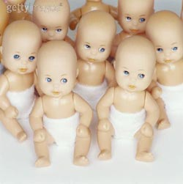
В начале пути
1826 — Открытие яйцеклетки млекопитающих русским эмбриологом Карлом Бэром
1883 — Открытие сущности оплодотворения (слияния пронуклеусов) немецким цитологом Оскаром Гертвигом.
1943 — Журнал Science сообщил об успешном оплодотворении яйцеклетки «в пробирке».
1962 — Профессор зоологии Оксфордского университета Джон Гордон клонирует шпорцевых лягушек (более доказательные опыты - 1970).
1978 — Рождение в Англии Луизы Браун, первого ребёнка «из пробирки».
1987 — В СССР в лаборатории Л.М. Чайлахяна впервые из клетки эмбриона клонирована мышь
1985 — 4 января в одной из клиник северного Лондона родилась девочка у миссис Коттон — первой в мире суррогатной матери (зачата не из яйцеклетки миссис Коттон).
1987 — Специалисты Университета имени Дж. Вашингтона, использовавшие специальный фермент, сумели разделить клетки человеческого зародыша и клонировать их до стадии тридцати двух клеток ( бластомеров).

Slide 4
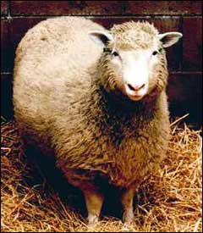
Клонированные животные
1970 — успешное клонирование лягушки
1985— клонирование костных рыб
1996 — овечка Долли.
1997— первая мышь.
1998 — первая корова.
1999 — первый козёл.
2001— первая кошка.
2002— первый кролик.
2003— первые бык, мул, олень.
2004 — первый опыт клонирования с коммерческими целями (кошки).
2005— первая собака (афганская борзая по кличке Снуппи).
2006— первый хорёк
2007— вторая собака
2008— третья собака (лабрадор по кличке Чейс). Клонирована по государственному заказу. Начало коммерческого клонирования собак
2009 — первое успешное клонирование верблюда. Также впервые на Ближнем Востоке (а именно в Иране) была успешно клонирована коза (предыдущие страны, которым это удалось: США, Великобритания, Канада, Китай).

Slide 5
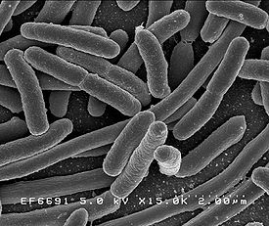
КЛОНИРОВАНИЕ
Клонирование бактерий
Для бактерий клонирование является единственным
способом размножения. Однако обычно, когда говорят о
клонировании бактерий, имеют в виду намеренное размножение
какой-то бактерии, выращивание её клона, культуры.
Естественное клонирование (в природе) у сложных организмов
Клонирование широко распространено в природе у различных организмов. У растений естественное клонирование происходит при различных способах вегетативного размножения. У животных клонирование происходит при амейотическом партеногенезе и различных формах полиэмбрионии. Так, среди позвоночных известны клонально размножающиеся виды ящериц, состоящие из одних партеногенетических самок. У человека естественные клоны — монозиготные близнецы. У некоторых видов броненосцев в норме рождается от четырёх до девяти монозиготных близнецов. Широко распространено клональное размножение среди ракообразных и насекомых. Уникальный вариант естественного клонирования открыт недавно у муравьёв — малого огненного муравья (Wasmannia auropunctata), самцы и самки которого клонируются независимо, так что генофонды двух полов не смешиваются. У этого вида рабочие особи развиваются из оплодотворенных яиц, матки — из неоплодотворенных диплоидных яиц. В некоторых яйцах, оплодотворенных самцами, все хромосомы матери разрушаются, и из таких гаплоидных яиц развиваются самцы.

Slide 6
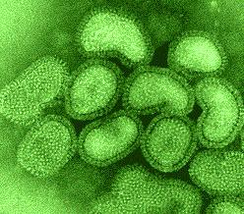
Молекулярное клонирование
Благодаря фундаментальным биологическим открытиям 19-го — XX-го веков, а именно: открытие клеточного строения тканей, изобретение электронного микроскопа, открытие структуры клеточного ядра,хромосом, ДНК, генов, — стало возможным то, что ныне носит название молекулярного клонирования. Это технология клонирования наименьших биологических объектов — молекул ДНК, их частей и даже отдельных генов. Для молекулярного клонирования ДНК (обычно тем или иным способом измененную) вводят в вектор(например, бактериальную плазмиду или геном бактериофага. Размножаясь, бактерии и фаги многократно увеличивают и количество введенной ДНК, в точности сохраняя её структуру. Чтобы затем выделить большое количество такой ДНК, необходимо отделить бактерии или фаги, которые её содержат, от всех остальных, для чего и применяют клонирование, то есть выделение и размножение бактериального или фагового клона, содержащего необходимые молекулы ДНК. Для облегчения селекции бактериальных клонов в плазмиды обычно вводят ген резистентности к антибиотику, чаще всего ампициллину, в присутствии которого погибают все бактерии, не имеющие клонируемой плазмиды. Такое клонирование необходимо для изучения биологических молекул, их идентификации, решения вопросов клонирования тканей и др.

Slide 7
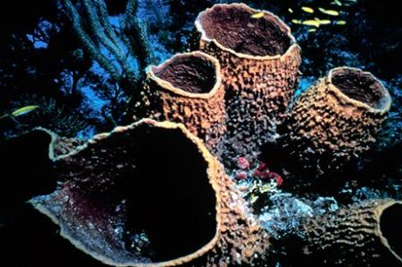
Клонирование многоклеточных организмов
Наибольшее внимание учёных и общественности привлекает клонирование многоклеточных организмов, которое стало возможным благодаря успехам генной инженерии. Создавая особые условия и вмешиваясь в структуру ядра клетки, специалисты заставляют её развиваться в нужную ткань или даже в целый организм. Допускается принципиальная возможность воспроизведения даже умершего организма, при условии сохранения его генетического материала.
Различают полное (репродуктивное)и частичное клонирование организмов. При полном воссоздаётся весь организм целиком, при частичном — организм воссоздаётся не полностью (например, лишь те или иные его ткани).
Репродукти́вное клони́рование предполагает, что в результате получается целый организм. Кроме научных целей оно может применяться для восстановления исчезнувших видов или сохранения редких видов.
Одно из перспективных применений клонирования тканей — клеточная терапия в медицине. Такие ткани. полученные из стволовых клеток пациента, могли бы компенсировать недостаток и дефекты собственных тканей организма и не отторгаться при трансплантации. Это так называемое терапевтическое клонирование.

Slide 8
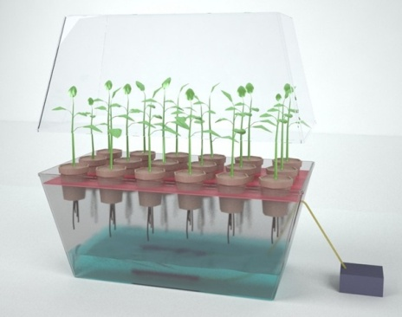
Терапевти́ческое клони́рование предполагает, что в результате намеренно не получается целого организма. Его развитие останавливают заранее, а получившиеся эмбриональные стволовые клетки используют для получения нужных тканей или других биологических продуктов. Эксперименты показывают, что терапевтическое клонирование может быть с успехом применено для лечения некоторых заболеваний, считавшихся неизлечимыми.
Клонирование растений
Клонирование растений (более общеупотребимы термины культуры тканей in vitro, клональное микроразмножение растений) осуществляется путем регенерации целого растения из каллуса путем изменения пропорционального соотношений цитокининов и ауксинов в питательной среде. Для получения первичного каллуса можно использовать любые клетки и ткани растения (кроме находящихся в премортальном состоянии) ввиду того, что клетки растений способны к дедифференциации при определенных концентрациях фитогормонов в питательной среде. Но чаще используют для этой цели клетки меристемы ввиду их малой степени дифференциации. В питательную среду для каллусообразования обязательно входят ауксин (для дедифференциации клеток) и цитокинин (для индукции клеточных делений). после получения каллусной культуры каллус можно разделить и каждую часть использовать для регенерации целых растений. Так как каллус является бесформенной недифференцированной клеточной массой, то для регенерации растения необходимо индуцировать морфогенез путем изменения концентраций фитогормонов в среде. Клонирование растений позволяет получать безвирусный посадочный материал (при использовании апикальной меристемы как источника клеток), быстрого размножения растений в больших масштабах (в том числе редких и исчезающих), клонирование из пыльников и последующее восстановление диплоидности позволяет получить гомозиготные по всем генам растения, которые можно использоватьв дальнейшей селекции. Также можно культивировать на искусственных питательных средах протопласты растений, из которых в некоторых случаях можно регенерировать целые растения (протопласты удобны для трансгенеза ввиду отсутствия у них клеточной стенки и возможности слияния с другими клетками).

Slide 9
Клонирование умерших.
Интересный, но малоизвестный факт о процедуре клонирования доктора Вильмута, что она производится с замороженными, а не свежими клетками. (Эта информация получена непосредственно от Яна Вильмута д-ром Патриком Диксоном.) Это означает, что нет необходимости, чтобы донор ДНК, будь то животное или человек, были живы, когда производится клонирование. Если образец ткани человека заморожен должным образом, человека можно было бы клонировать через длительное время после его смерти. В случае людей, которые уже умерли и чья ткань не была заморожена, клонирование становится более сложным, и сегодняшняя технология это делать не позволяет. Однако, для любого биолога было бы очень смелым заявить, что э то невозможно. Давайте сейчас заглянем в ближайшее будущее и поразмышляем о возможностях, которые откроются, если наука сможет разработать метод для получения клона из ДНК уже умершего существа.
Все ткани человека содержат ДНК и могут потенциально быть источником для клонирования. Перечень тканей включает человеческие волосы, кости и зубы. К сожалению, ДНК начинает медленно разлагаться через несколько недель после смерти, разрушая сегменты генетического кода. По прошествии 60 миллионов лет только короткие фрагменты ДНК динозавров сохранились, поэтому шансы осуществления джуро-парка невелики. Однако существуют хорошие шансы восстановления последовательности ДНК из образцов человеческой ткани, т. к. времени прошло существенно меньше. Представьте себе генетический код как книгу, из которой с течением времени случайным образом удаляются абзацы или страницы. Если у нас есть только одна копия книги, полный текст не может быть восстановлен. К счастью, у нас есть больше, чем одна копия. В кости или образце ткани могут быть многие тысячи клеток, каждая со своей копией кода ДНК.

Slide 10
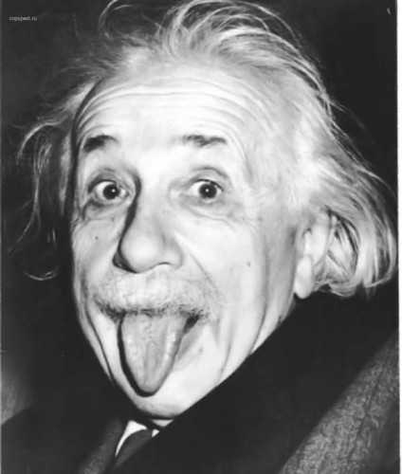
Это подобно обладанию тысячами копий той же самой книги. Если страница 239 удалена из одной книги, эта страница может оказаться целой невредимой в другой, поэтому, комбинируя информацию из многих клеток, можно в точности восстановить исходный генетический код. Еще один обнадеживающий фактор - что только небольшой процент из трех миллиардов символов генетического кода человека отвечает за индивидуальные различия. Например, генетические коды шимпанзе и людей на самом деле на 99% совпадают. Это означает, что восстанавливать придется менее 1% кода, т.е. только ту часть, которая определяет индивидуальные различия между людьми. Конечно, все это за пределами сегодняшней технологии, но принципиально осуществимо.
Сохранились пучки волос многих известных людей прошлого. Список этих людей включает Исаака Ньютона, Джоржа Вашингтона, Наполеона, Бетховена, Мерлин Монро, Элвиса Престли и Джона Леннона. Например, не так давно был проведен химический анализ нескольких волосков Исаака Ньютона. Обнаружилось, что из-за его химических экспериментов они в высокой концентрации содержат мышьяк. До сих пор локоны волос были просто экстравагантными редкостями. С клонированием человека, которое уже на пороге реальности, они сейчас приобретают много большую значимость.

Slide 11
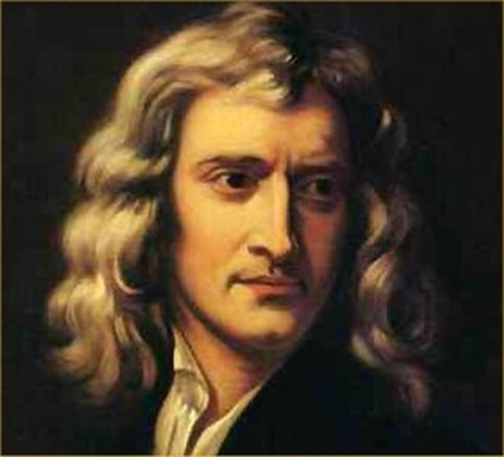
Вполне возможно, что великие люди прошлого могли бы быть клонированы из образцов их волос, тканей или костей. Мозг Альберта Эйнштейна сохранен в специальном сосуде. Нам известно местонахождение костей многих других известных людей, таких как Авраам Линкольн, Леонардо да Винчи, Эва Перон. Нам следует предпринять соответствующие меры, если необходимо, законодательные, чтобы гарантировать, что образцы тканей выдающихся людей прошлого будут сохраняться от разрушения должным образом. Было бы желательно криогенное хранение этих образцов для предотвращения дальнейшего разрушения ДНК.
Перспектива клонирования выдающихся людей прошлого - крайне захватывающая возможность, и оправдывает наиболее интенсивные исследовательские усилия. Исаак Ньютон и Альберт Эйнштейн - два величайших ученых всех времен. Представьте потенциал для научного прогресса, если эти два ученых могли бы быть клонированы и обучены в 21 веке!
Еще одна возможность, которую дает клонирование человека, может заключаться в частичном исправлении несправедливостей прошлого. Возможно, многие миллионы жертв Нацистских концентрационных лагерей могли бы быть клонированы для восстановления потерянных генетических ветвей.
Исаак Ньютон

Slide 12
